Slide 1
平面几何构造分析
——浙江大学青年教师竞赛
邓争志
港口航道与近海工程研究所
2019年11月29日

Slide 2
基本概念
Part 1
Part 2
平面杆件体系的自由度计算
Part 3
几何不变体系的组成规律
Part 4
几何构造分析示例
Part ５
思考与小结
Notes:
我将从以下四个方面研究展开

Slide 3
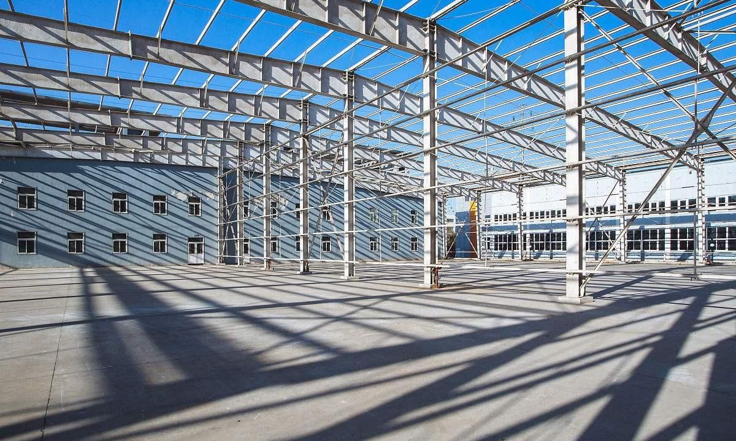
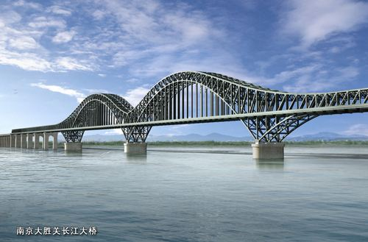
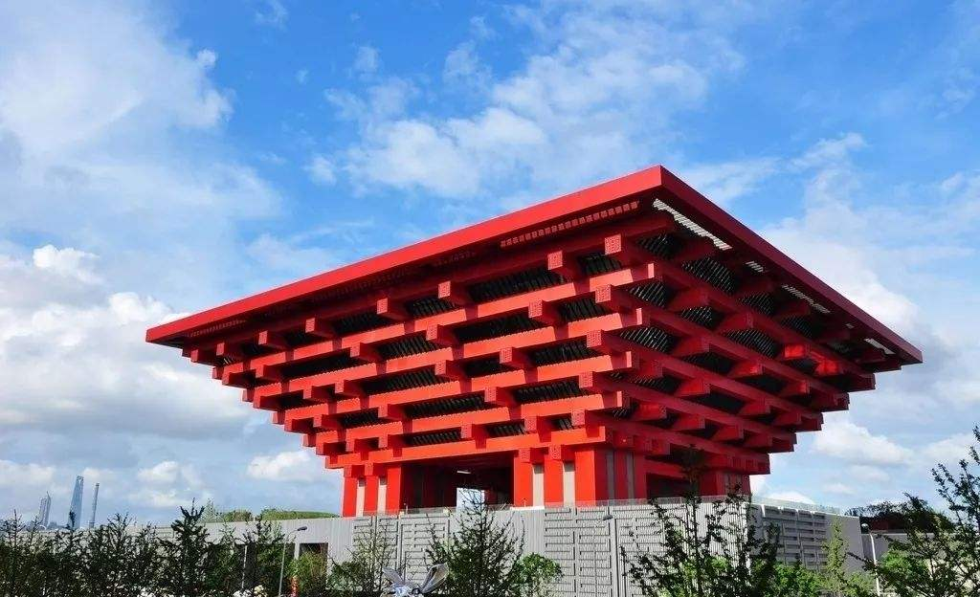
几何不变体系的组成规律
为什么要进行几何组成分析，其目的是什么？
研究结构正确的联结方式，确保所设计的体系能承受和传递荷载，维持平衡，不至于发生刚体运动。
在结构计算时，可根据其几何组成情况，选择适当的计算方法。
什么样的体系能用作工程结构呢？

Slide 4
几何不变体系的组成规律
P
几何不可变体系：不考虑材料应变的前提下，在荷载作用下其几何形状和位置不可以改变的体系。
几何可变体系：不考虑材料应变的前提下，在荷载作用下其几何形状和位置可以改变的体系。
P
可变体系
常变体系：受力后可发生有限位移
瞬变体系：受力后可发生微量位移
（常变）
问题：同学们居中、学习、活动或者接触到的结构是几何可变体系还是几何不变体系？
P
只有几何不可变体系才能作为建筑结构使用！！
（瞬变）

Slide 5
几何不变体系的组成规律
A
规律1. 二元体法则:
一个点与一个刚片之间用两根链杆相连，且三个铰不 在一条直线上，则组成无多余约束的几何不变体系。
B
C
二元体：用两根不在同一直线上的链杆连接一个结点的构造。
问题：三个铰共线，会是什么体系？
注意：二元体的构造不改变体系的几何组成！
2
A
B
C
瞬变体系

Slide 6
几何不变体系的组成规律
规律2. 两个刚片法则:
两个刚片用一个铰和一根链杆相联结，且三个铰不共线，则能够组成无多余约束的几何不变体系；
Ⅰ
Ⅱ
O
回顾瞬铰的概念！
推论：
两个刚片用三根链杆相连，且三根链杆不交于同一点，则能够组成无多余约束的几何不变体系；
Ⅰ
3
1
2
Ⅱ

Slide 7
几何不变体系的组成规律
规律3. 三刚片法则：
三个刚片用不共线的三个单铰两两相连，则能够组成无多余约束的几何不变体系；
Ⅲ
Ⅱ
Ⅰ
运用瞬铰的定义
Ⅲ
Ⅱ
Ⅱ
刚片链杆化
Ⅲ
只要是几何不变的整体都可以看成刚片！
Ⅰ
Ⅰ

Slide 8
几何不变体系的组成规律
万变不离其宗→铰接三角形规律：
不共线的三个点用三根链杆两两相连，则组成一个无多余约束的几何不变体系。（只考虑体系内部的几何不变，不考虑其相对地基的可动性！）
A
Ⅲ
Ⅱ
A
3
2
B
C
3
2
Ⅰ
B
C
Ⅲ
Ⅰ
1
Ⅱ
Ⅱ
Ⅰ

Slide 9
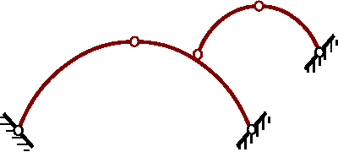
几何不变体系的组成规律
加减二元体的应用
在原体系中加减二元体，不影响原体系的几何组成！
没有多余约束的几何不变体系！
注意：先分析内部体系与基础连接方式，优先把内外两部分分开！
如何加减二元体？

Slide 10
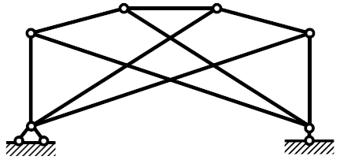
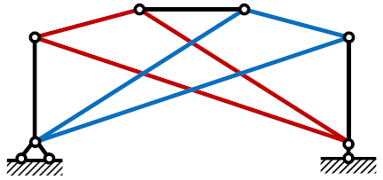
几何不变体系的组成规律
三法则的应用
无多不变
无多不变

Slide 11
几何不变体系的组成规律
解题思路：
体系的几何组成分析可采用“四步法”
1. 先二元：看体系是否有二元体，若有则拆除二元体，让体系由繁变简。
2. 再简支：看体系与基础是否呈简之状态（两刚片法则），属于在可断开基础，只分析体系本身。
3. 三基础：若体系与基础不属于简支状态，则需要把地基作为一个刚片，然后再考虑选择其他刚片共同分析
4. 再“摸瓜”：在把地基作为刚片I后，采用“双藤摸瓜”的方法，即顺两根杆件找到刚片II，再由刚片II顺另两根杆件找到刚片III，运用三刚片法则组成新的刚片，以此类推。

Slide 12
几何不变体系的组成规律
例题
例：试分析图示体系的几何构造
B
C
A
Ⅰ
Ⅱ
解：
三角形ADE，AFG是两个无多余约束的刚片，记为Ⅰ和Ⅱ；
Ⅰ和基础Ⅲ之间的链杆1、2相当于瞬铰B， Ⅱ和基础Ⅲ之间的链杆3、4相当于瞬铰C；
如铰A、B、C不共线则为无多余约束的几何不变体系，否则为几何瞬变体系。
D
E
F
G
1
2
3
Ⅲ

Slide 13
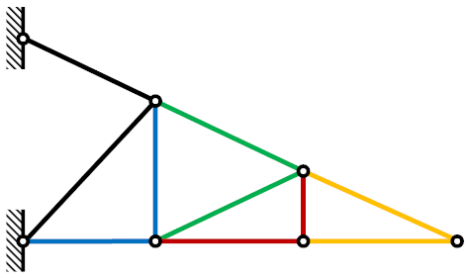
几何不变体系的组成规律
课后习题
第一题：试分析图示体系的几何构造
课本习题：2-2 (b), 2-3 (b)-(c), 2-4 (c)-(d)

